Slide 1













$$R$$
$$i(t)$$
$$c_{m}\left(t\right),ω_{m}(t)$$
$$u(t)$$
$$e(t)$$
$$M$$
$$J$$
$$L$$
$$E(p)$$
$$S(p)$$
$$F(p)$$
$$G(p)$$
$$K(p)$$

Slide 2
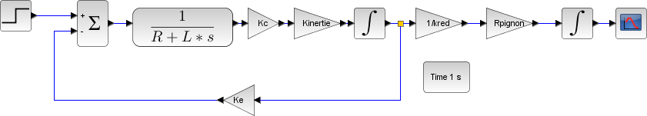
Moteur à courant continu et inertie de la masse ramenée sur l’arbre moteur

Slide 3
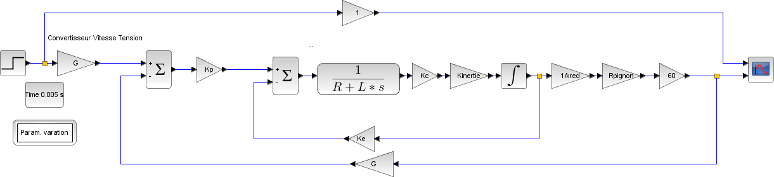
Moteur à courant continu et inertie de la masse ramenée sur l’arbre moteur

Slide 4
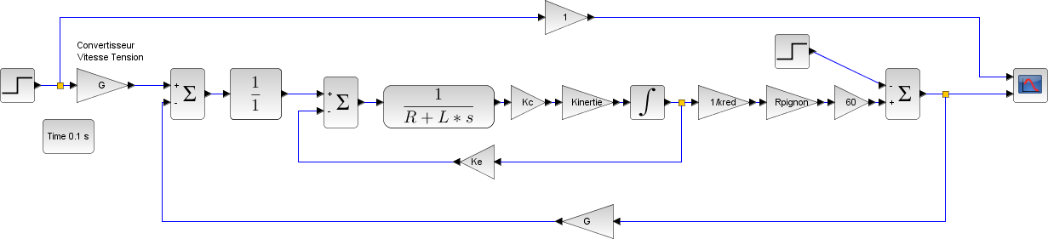

Slide 5
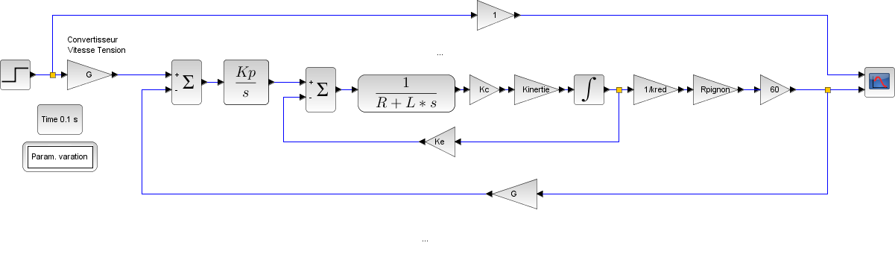

Slide 6









$$E(p)$$
$$S\left(p\right)=H\left(p\right)⋅E(p)$$
$$E(p)$$
$$S\left(p\right)=H\left(p\right)⋅E(p)$$
$$H(p)$$
$$H(p)$$
$$Z\left(p\right)=E(p)$$
$$\frac{1}{H\left(p\right)}$$
$$Z\left(p\right)=E(p)$$

Slide 7








$$U(p)$$
$$\frac{1}{R}$$
$$I(p)$$
$$K_{C}$$
$$C_{m}(p)$$
$$\frac{1}{Jp}$$
$$Ω_{m}(p)$$
+
-
$$E(p)$$
$$K_{E}$$

Slide 8

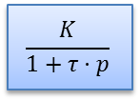



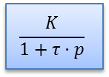

$$E(p)$$
$$\frac{K}{1+τ⋅p}$$
$$S(p)$$
+
$$C(p)$$
-
$$K_{Capt}$$
$$E(p)$$
$$\frac{K}{1+τ⋅p}$$
$$S(p)$$

Slide 9
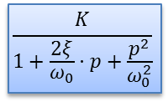

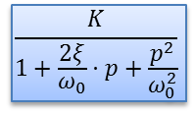
$$E(p)$$
$$\frac{K}{1+\frac{2ξ}{ω_{0}}⋅p+\frac{p^{2}}{ω_{0}^{2}}}$$
$$S(p)$$
+
$$C(p)$$
-
$$K_{Capt}$$
$$E(p)$$
$$\frac{K}{1+\frac{2ξ}{ω_{0}}⋅p+\frac{p^{2}}{ω_{0}^{2}}}$$
$$S(p)$$

Slide 10






$$f_{v}$$
$$C_{r}(p)$$
$$U(p)$$
$$\frac{1}{Lp+R}$$
$$I(p)$$
$$K_{C}$$
$$C_{m}(p)$$
-
$$\frac{1}{Jp}$$
$$Ω_{m}(p)$$
+
+
-
$$E(p)$$
$$K_{E}$$

Slide 11


$$U(p)$$
$$\frac{1}{Lp+R}$$
$$I(p)$$
$$K_{C}$$
$$C_{m}(p)$$
$$\frac{1}{Jp}$$
$$Ω_{m}(p)$$
+
-
$$E(p)$$
$$K_{E}$$

